Slide 1

ROBOT Programming
Using MINDSTORMS EV3
Sangwook Lee
Gyeonggido Office of Education
저작자를 밝히면 이용이 가능하지만, 영리 목적으로 이용할 수 없으며, 내용을 수정해서도 안 됩니다

Slide 2
05 제어 블록
1. 루프 블록 사용하기
2. 마이 블록 만들기

Slide 3
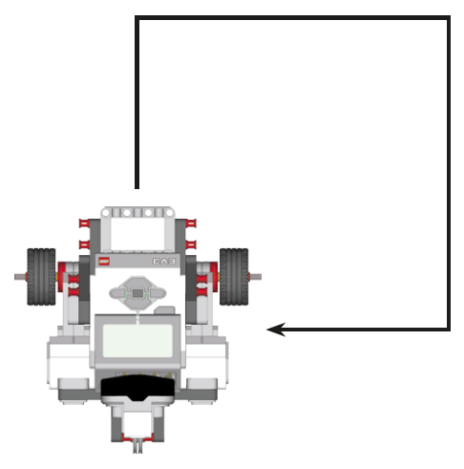
1. 루프 블록 사용하기
[예제5.1] 사각형으로 주행하기
프로젝트 이름: example5.1 프로그램 이름: OneSquare

Slide 4
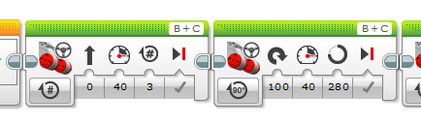
1. 루프 블록 사용하기
[예제5.1] 사각형으로 주행하기
  조향모드 주행 블록 2개를 4번 반복하여 연결

Slide 5
1. 루프 블록 사용하기
[예제5.2] 루프 블록 사용하여 사각형으로 주행하기
프로젝트 이름: example5.2 프로그램 이름: OneSquare

Slide 6
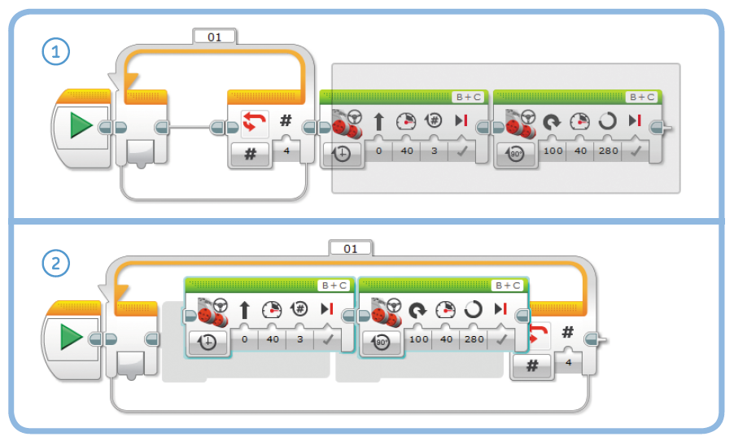
1. 루프 블록 사용하기
[예제5.2] 루프 블록 사용하여 사각형으로 주행하기
  루프 블록 1개 배치 후, 조향모드 주행 블록 2개 넣기

Slide 7
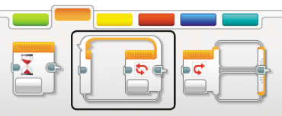
1. 루프 블록 사용하기
루프 블록
  일련의 블록들을 반복 실행하는 블록
  장점
    프로그램을 구성하는 블록 수가 줄어 듦
    프로그램의 전체 흐름을 파악하기 쉬움
    프로그램의 수정이 쉬움
루프 블록은 반복 구조를 만드는 블록

Slide 8
1. 루프 블록 사용하기
루프 블록 장점 중 프로그램 수정이 쉬워지는 예
익스플로러의 사각형 주행 경로를
더 크게 키우려고 할 때…
8개의 주행 블록을 사용했다면
직선 주행 블록 4개를 수정해야 되고,
2개의 주행 블록과 루프 블록을 사용했다면
직선 주행 블록 1개만 수정하면 됨!

Slide 9
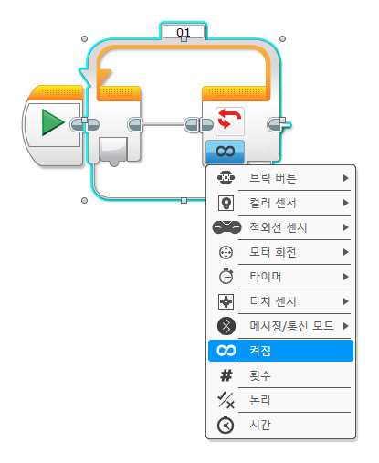
1. 루프 블록 사용하기
모드: 반복 결정 기준
  켜짐: 무한 반복
  횟수: 지정 횟수 반복
  시간: 지정 시간(초) 반복
  컬러 / 적외선 / 터치 센서
    센서의 측정 값이
    특정 조건을 만족할
    때까지 반복
    ☞ 만족하면 루프 탈출

Slide 10
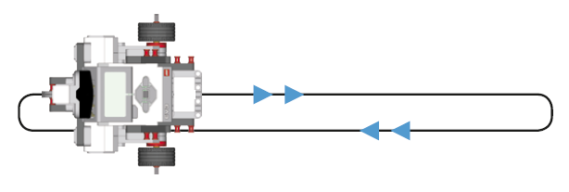
1. 루프 블록 사용하기
[예제5.3(탐구)] 직선 왕복 주행하기
프로젝트 이름: example5.3(discovery) 프로그램 이름: Solution-5-1

Slide 11
05 제어 블록
1. 루프 블록 사용하기
2. 마이 블록 만들기

Slide 12
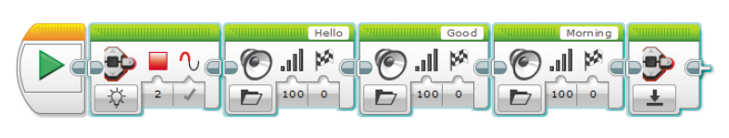
2. 마이 블록 만들기
[예제5.4] 인사 후 전진한 다음, 다시 인사하기
  1. 브릭 상태 표시등 블록 2개, 사운드 블록 3개 배치
  2. 아래와 같이 세부 설정
프로젝트 이름: example5.4 프로그램 이름: MyBlockDemo

Slide 13
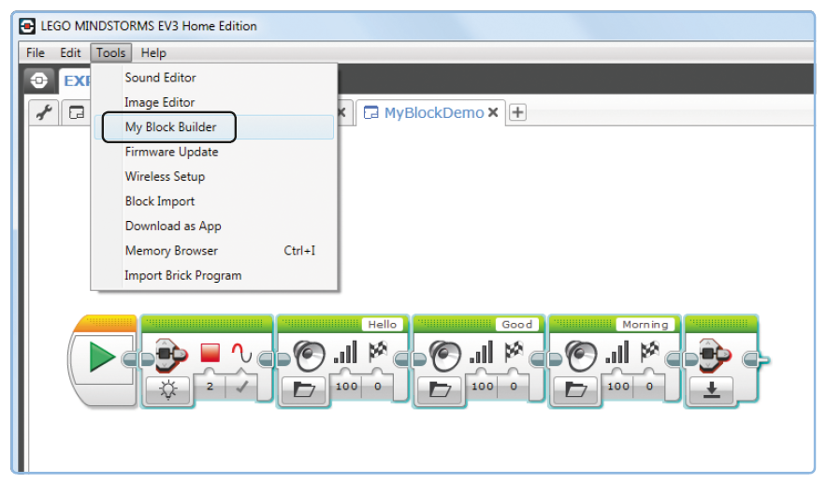
2. 마이 블록 만들기
[예제5.4] 인사 후 전진한 다음, 다시 인사하기
  3. 마이 블록으로 만들 블록 선택 후 [도구-마이 블록 빌더] 선택

Slide 14
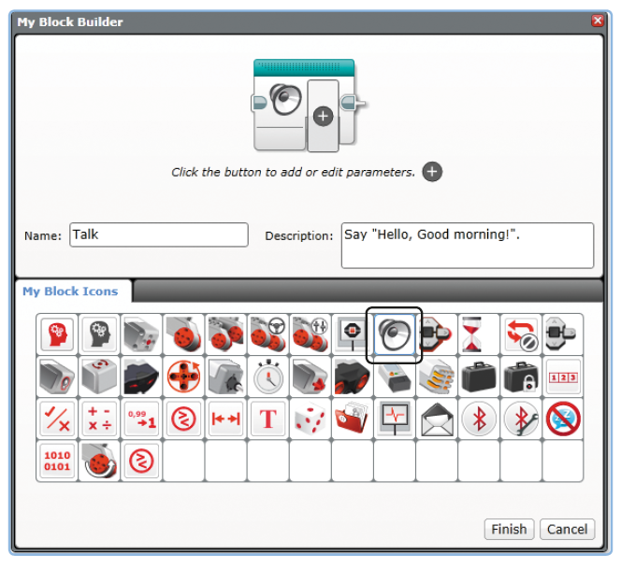
2. 마이 블록 만들기
[예제5.4] 인사 후 전진한 다음, 다시 인사하기
  4. 마이 블록 이름, 설명, 아이콘 지정

Slide 15
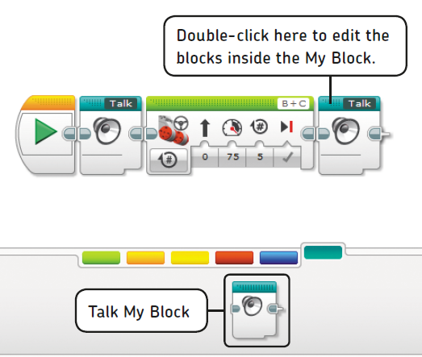
2. 마이 블록 만들기
[예제5.4] 인사 후 전진한 다음, 다시 인사하기
  5. 필요한 부분에 마이 블록 배치하기

Slide 16
2. 마이 블록 만들기
마이 블록
  여러 개의 블록을 조합하여 만든 새로운 블록
  장점
    블록 수가 줄어 들어 한 화면에 더 많은 블록을 표시
    프로그램의 전체 흐름을 파악하기 쉬움
    프로그램의 수정이 쉬움
    한 번만 만들어서 여러 번 재사용 가능
      예) 사각형을 그리는 루프 블록을 마이 블록으로 만든 후,
      프로젝트의 여러 곳에서 재사용 가능
마이 블록은 함수를 구현하는 블록

Slide 17



